Slide 1
Evolución de la
VITIVINICULTURA ORGÁNICA
2010-2023

Slide 2
1
PANORAMA INTERNACIONAL
Superficie de vid orgánica
Participación ARG / LATAM: 47%
Participación ARG / MUNDIAL: 2%
2022
Fuente: https://statistics.fibl.org/visualisation/key-indicators-on-organic-agriculture.html (datos al 2022)

Slide 3
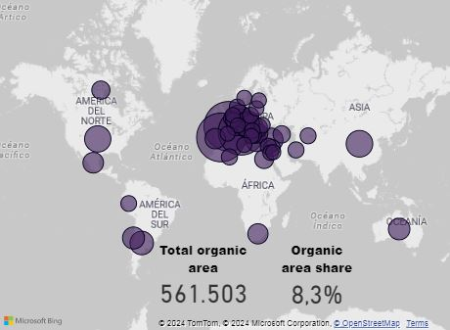
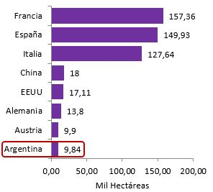
Distribución de la superficie mundial de vid
1
PANORAMA INTERNACIONAL
Superficie de vid orgánica por país (2022)
8°
Fuente: https://statistics.fibl.org/visualisation/key-indicators-on-organic-agriculture.html (datos al 2022)

Slide 4
2
OPERADORES DE LA CADENA VITIVINÍCOLA ORGÁNICA

Slide 5
3
EVOLUCIÓN DE LAS BODEGAS ORGÁNICAS
 | 2010 | 2011 | 2012 | 2013 | 2014 | 2015 | 2016 | 2017 | 2018 | 2019 | 2020 | 2021 | 2022 | 2023
Orgánicas | 66 | 62 | 61 | 61 | 62 | 60 | 60 | 66 | 75 | 80 | 81 | 102 | 113 | 139
Totales | 1330 | 1340 | 1319 | 1292 | 1284 | 1279 | 1283 | 1231 | 1208 | 1199 | 1220 | 1247 | 1232 | 1241
% Orgánicas / Total | 5,0% | 4,6% | 4,6% | 4,7% | 4,8% | 4,7% | 4,7% | 5,4% | 6,2% | 6,7% | 6,6% | 8,2% | 9,2% | 11,2%

Slide 6
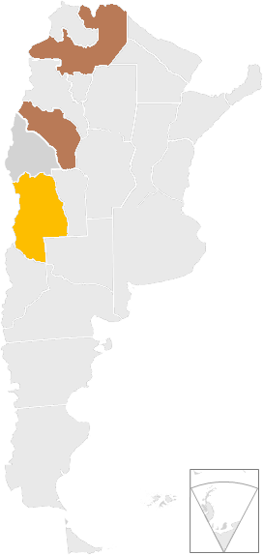
4
 | 1° |  |  | 2° |  |  | 3°
 | Provincia | Cant. Bodegas | % | Provincia | Cant. Bodegas | % | Provincia | Cant. Bodegas | %
2010 | Mendoza | 43 | 65% | San Juan | 13 | 20% | Salta y Río Negro (c/u) | 3 | 5%
2011 | Mendoza | 42 | 68% | San Juan | 12 | 19% | Salta | 3 | 5%
2012 | Mendoza | 46 | 75% | San Juan | 9 | 15% | La Rioja | 3 | 5%
2013 | Mendoza | 45 | 74% | San Juan | 9 | 15% | La Rioja | 3 | 5%
2014 | Mendoza | 50 | 81% | San Juan | 6 | 10% | Salta y La Rioja (c/u) | 2 | 3%
2015 | Mendoza | 49 | 82% | San Juan | 5 | 8% | Salta y La Rioja (c/u) | 2 | 3%
2016 | Mendoza | 48 | 80% | San Juan | 5 | 8% | Salta y La Rioja (c/u) | 2 | 3%
2017 | Mendoza | 52 | 79% | La Rioja | 5 | 8% | San Juan | 4 | 6%
2018 | Mendoza | 56 | 75% | San Juan y La Rioja (c/u) | 5 | 7% | Salta | 3 | 4%
2019 | Mendoza | 61 | 76% | San Juan y La Rioja (c/u) | 5 | 6% | Salta | 4 | 5%
2020 | Mendoza | 62 | 77% | La Rioja | 5 | 6% | San Juan | 4 | 5%
2021 | Mendoza | 80 | 78% | San Juan | 6 | 6% | La Rioja | 5 | 5%
2022 | Mendoza | 90 | 80% | San Juan | 6 | 5% | La Rioja | 5 | 4%
2023 | Mendoza | 118 | 85% | La Rioja | 5 | 4% | San Juan | 4 | 3%
DISTRIBUCIÓN REGIONAL ESTABLECIMIENTOS ORGÁNICOS
3°
3°
2°
1°
HISTÓRICO:
MENDOZA
SAN JUAN
LA RIOJA
Y SALTA

Slide 7
5
MERCADOS
4.1 MERCADO EXTERNO

Slide 8
5
MERCADOS
4.1 MERCADO EXTERNO

Slide 9
5
MERCADOS
4.1 MERCADO INTERNO

